Slide 1
Computer Vision Projekt
Timo Schrage und Oliver Elias Adler

Slide 2
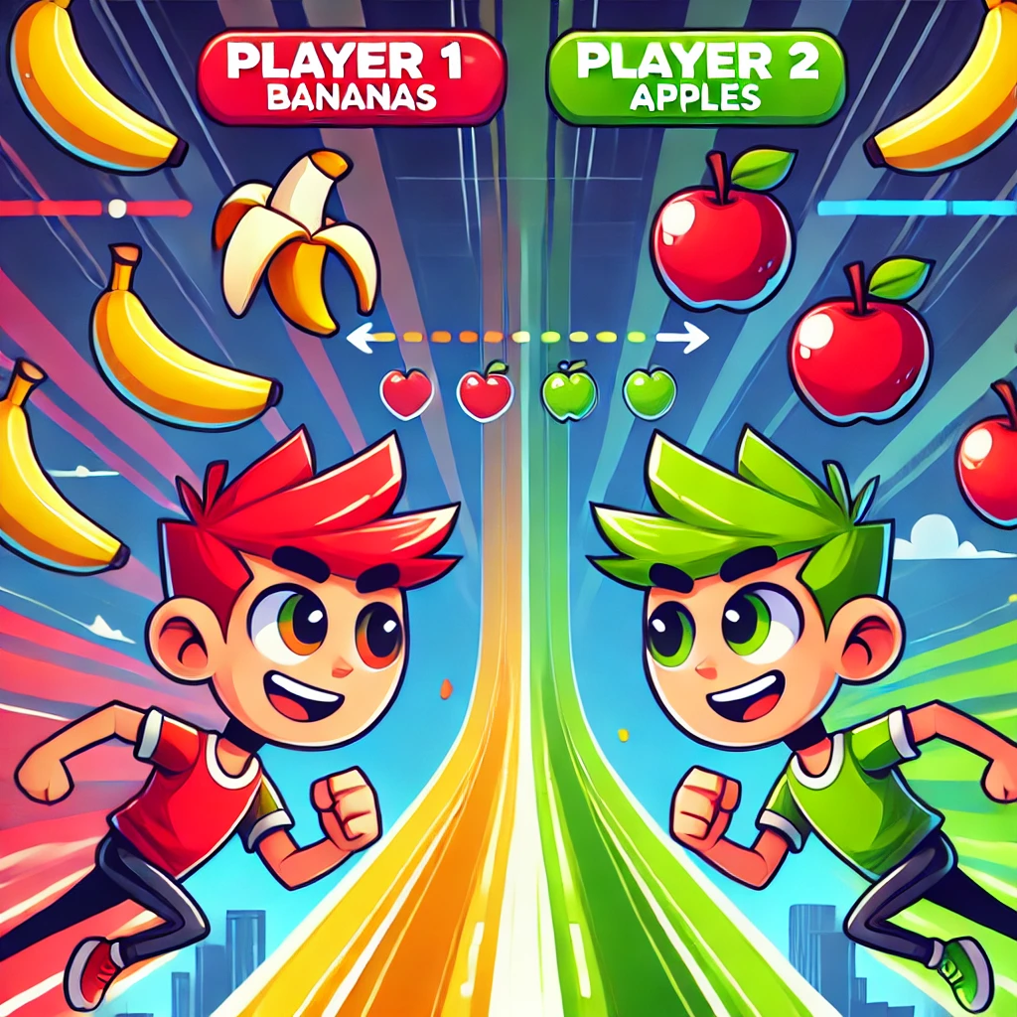
Inhalt
Spielidee
Datenauswahl und Videoanforderungen

Slide 3
Spielidee
Im Team oder Einzeln
Team: jeweils zwei Personen
sammeln Früchte ein, die von oben herabfallen
Team A: Kann nur Bananen sammeln.
Team B: Kann nur Äpfel sammeln.
→Sammeln einer falschen Frucht führt zu Punktabzug
Team mit den meisten richtigen Früchten gewinnt

Slide 4
Datenauswahl und Videoanforderungen
Anzahl der Personen
verschiedenen Szenarien: 1 Person, 2 Personen, 4 Personen
Spieler überdecken sich, um „eigene“ Früchte einzusammeln
Hintergrund
Einfarbige Hintergrund fürs Testen
Anschließend: Komplexere Hintergründe
Zum Beispiel: Straße mit Bäumen, Mensa …

Slide 5
Beleuchtung
verschiedene Lichtverhältnisse (hell, dunkel)
Bewegung:
Schnelle Bewegungen - wenn die Spieler sich zu einer Frucht bewegen
Kameraausrichtung
Von Oben herab
Von Unten
Nah dran
Weit weg
Störeinflüsse
Rauschen
Kamerawackeln

